Slide 1

StudyHub
기획 보고서
Team. 마지노선
황효혁 구미향 양동균 윤찬호 조남훈

Slide 2

CONTENTS
프로젝트 개요
개발 배경 및 목표
StudyHub
구현 계획
기존/ 유사 사이트 분석
개발 환경 ㆍ 언어 ㆍ 도구
업무 분담 ㆍ 일정

Slide 3

프로젝트 개요
스터디 그룹 매칭 및 자료 공유 시스템

Slide 4




개발 배경 및 목표
오프라인 스터디 그룹
자료 공유ㆍ검색 어려움
분리된 매체
스터디 그룹을 형성하고 그룹 내에서의 소통과
파일 공유를 용이하게 할 수 있도록 편의를 제공하기 위한 프로젝트

Slide 5
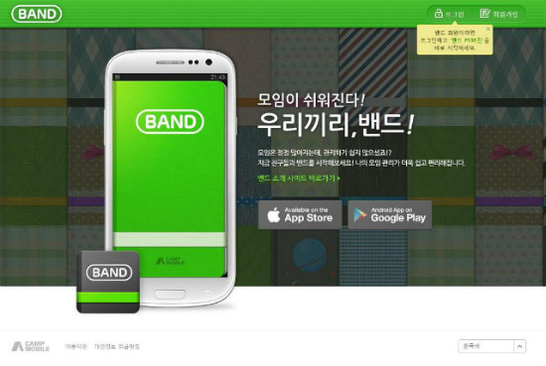
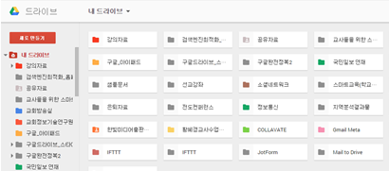
기존 사이트 분석
사이트명 | 네이버 밴드 | 구글드라이브
사이트 화면
서비스 특징 | - 모임 계획, 관리 등을 도와주는 SNS 그룹 내에서의 배타적인 글, 사진, 파일공유 | - 파일 업로드/다운로드가 가능한 클라우드 - 폴더 단위로 공유하여 자료 관리가 편리
스터디용도로써단점 | 카테고리/날짜별 파일 찾기 등이 어려움 | - 일정 공유, 공지나 자료에 대한 설명은 다른 SNS상에서 따로 해야함
스터디허브에서 보완 | 파일을 쉽게 찾을 수 있도록 분류하면서 자료설명을 추가할 수 있는 파일공유 게시판 기능 일정, 공지사항, 파일공유 모두 사이트 하나로 해결

Slide 6


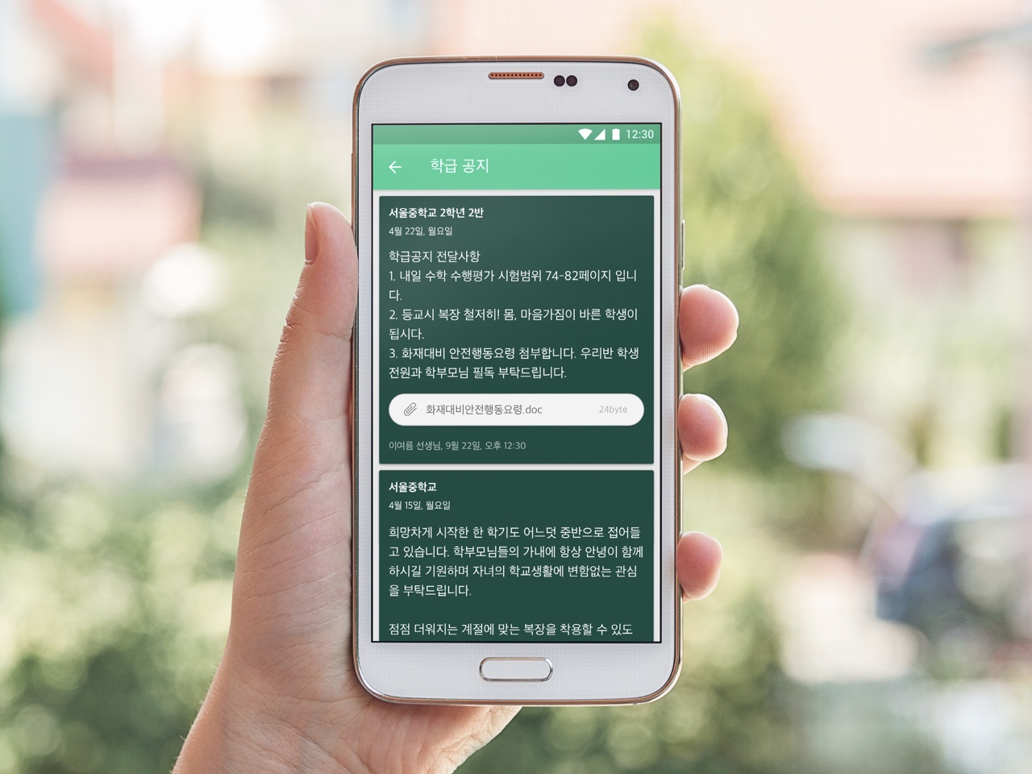
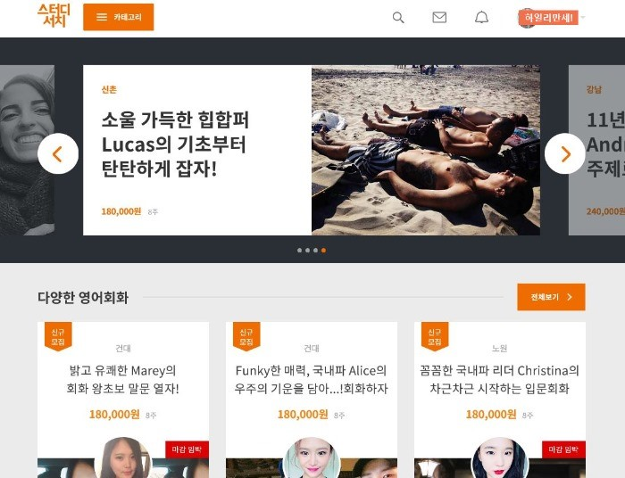
유사 사이트 분석
초/중/고 학생, 교사, 학부모 대상
공지, 게시글, 수업 자료 공유
과제제출, 취합, 통계 기능
영어/중국어 회화 스터디 위주
유료로 운영되는 스터디 모집
지역/레벨/시간별 필터로 원하는 스터디를 찾을 수 있음

Slide 7




구현 계획
사용자 및 기능
관리자
스터디 모집 및 가입 페이지
스터디 구성원 간
자료,공지,일정 공유 페이지
비회원
그룹장
그룹원
그룹장

Slide 8
구현 계획
사용자 및 기능
비회원
제한적
- 글읽기
- 파일다운로드
회원
- 그룹 생성 - 그룹 가입신청
- 메시지 보내기 - 메인 Q&A 글쓰기
관리자
- 공지 설정
- 모집 게시판 관리
- Q&A 관리
<그룹원>
- 그룹 탈퇴
- 게시 글쓰기
- 파일공유
- 그룹 Q&A 글쓰기
<그룹장>
- 그룹 게시판 관리 및 글쓰기
- 파일공유 게시판 관리 및 파일공유
- Q&A 관리 및 글쓰기
- 모집 게시판 글쓰기
- 그룹원 관리(초대, 강퇴)
- 그룹 해체

Slide 9









개발 환경 ㆍ 언어 ㆍ 도구

Slide 10
업무분담ㆍ일정
황효혁(팀장) – 회원관리기능(회원 가입,수정,탈퇴), 그룹게시판
구미향 – UI 일관성 담당, 메인 Q&A
양동균 – DB 설계 정리, 그룹 Q&A
윤찬호 – 사용자 권한, 모집 게시판
조남훈 – 메인 UI,파일공유 게시판

Slide 11
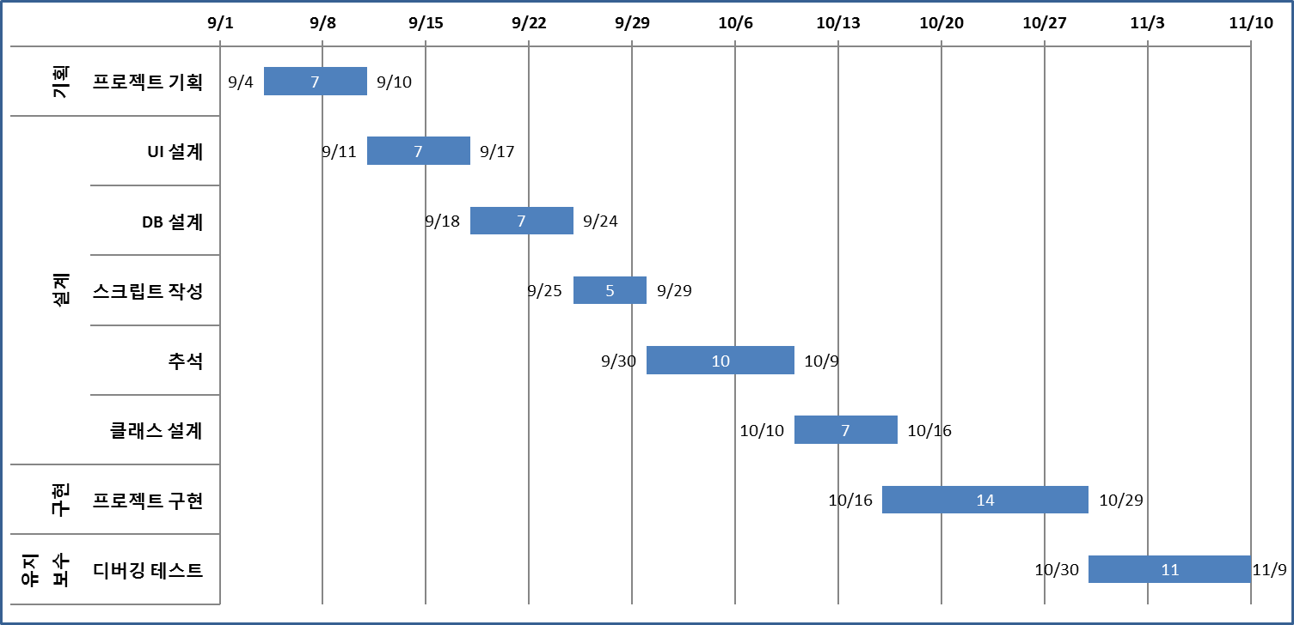
업무분담ㆍ일정

Slide 12
Thank you for watching our presentation!

